Slide 1
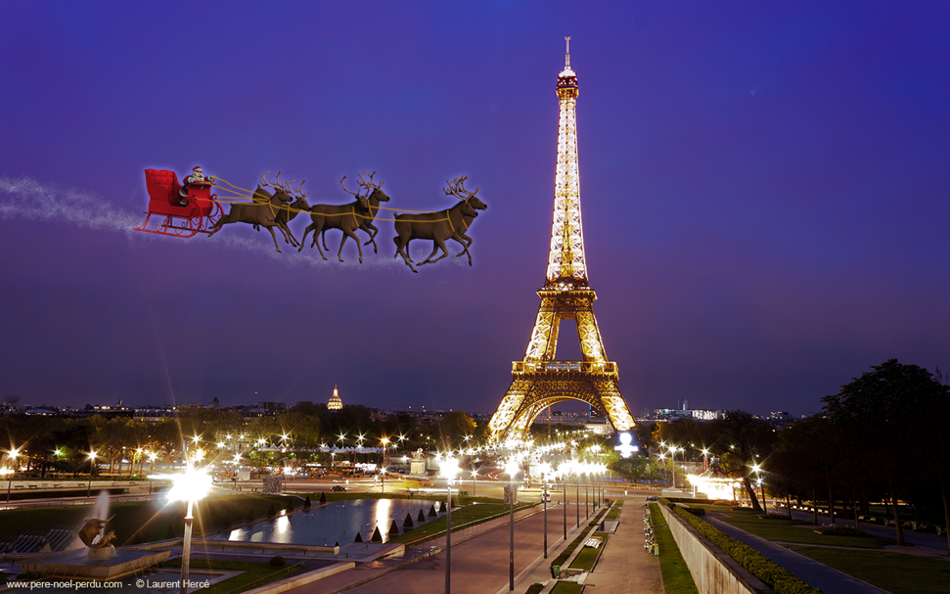
BIENVENUE
Les 11
a.1.1

Slide 2
Le calendrier
Hans a été au festival Dickens à Lemmer. Il a bu énormément de vin chaud. C’était très agréable.
Folkert : Il a décoré 2 sapins dans la rue de sa ville.
Judith : Jeudi elle a fait une couronne de noël au travail avec ses collègues. Elle a utilisé des branches de sapin et des boules vertes.
Herman: Il a présenté les tableaux aux visiteurs de son exposition.

Slide 3
Cette semaine
 | j’ai lu livre/histoire | j’ai vu (télé, youtube) | j’ai écouté (chanson) | j’ai appris (trois mots) | j’ai aimé/détesté parce que
Koop
Petra
Folkert
judith | alice ayel - noël |  |  |  | c’était facile
Herman | chapitre 7 / 8 | français avec pierre - amener/ |  | amener apporter emmener emporter
Hans | chapitre 7/8 | duo-lingo | jean ferrat-la montagne | succession

Slide 4
Comment parler d’un livre ?
c’était / il y avait
genre : science fiction - policier - roman d’espionnage - fantastique - historique
opinion : romantique - un coup de cœur - bizarre - beau - ennuyeux - un livre sympa - long effrayant - haletant - glacial - amusant - passionnant - captivant - difficile - émouvant
lieux / personnages : le héros - la héroïne - la montagne - la campagne - le personnage principal
style : je recommande ce livre - facile à lire - action - suspens - c’était très drôle - compliqué
https://quizlet.com/_7nmtap?x=1qqt&i=e53q

Slide 5
Marlène Dietrich : Déjeuner du matin
https://www.youtube.com/watch?v=hm1jdP-I4y4

Slide 6
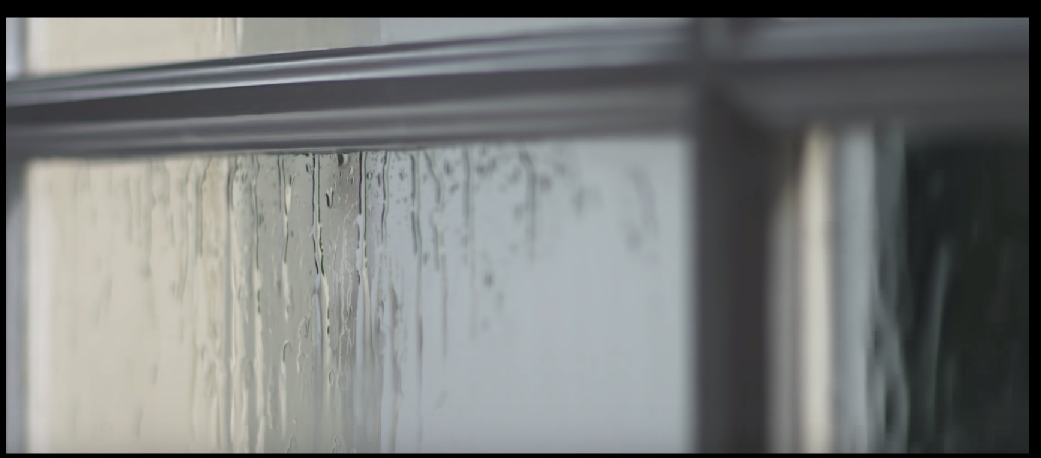
Déjeuner du matin
https://www.youtube.com/watch?v=I4YoBuJCbfo

Slide 7
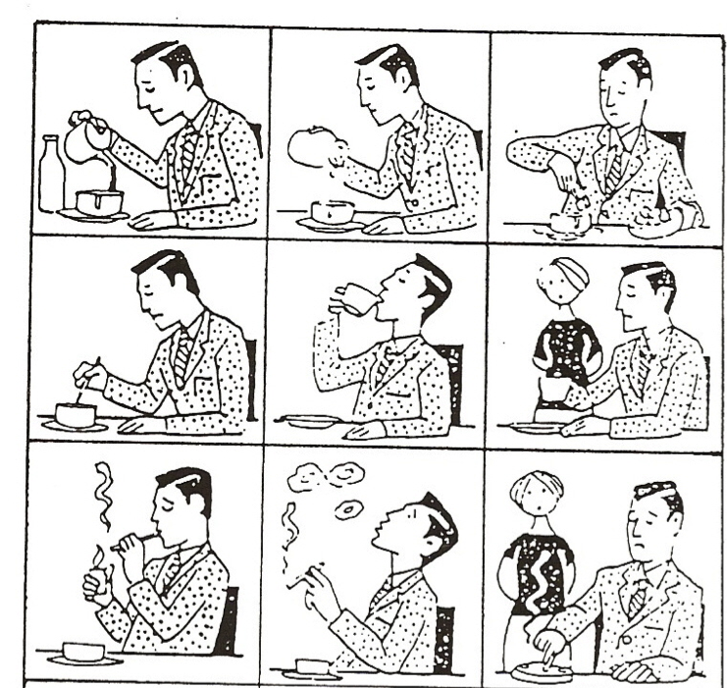
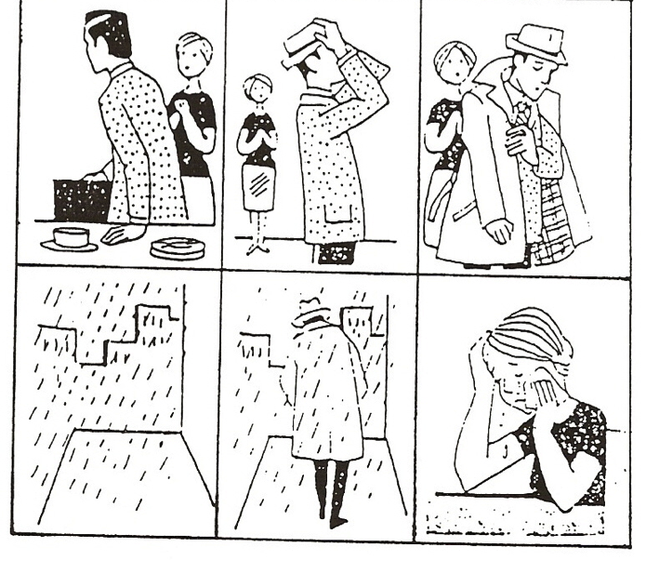
Déjeuner du matin – Jacques Prévert

Slide 8
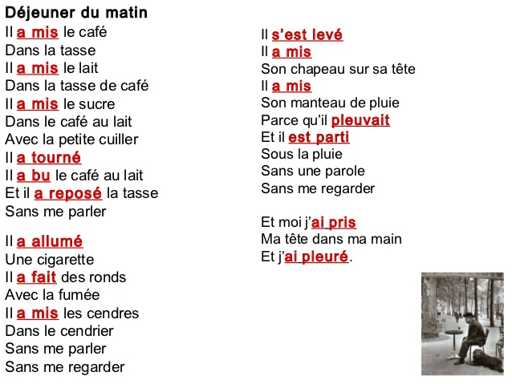
Déjeuner du matin – Jacques Prévert

Slide 9
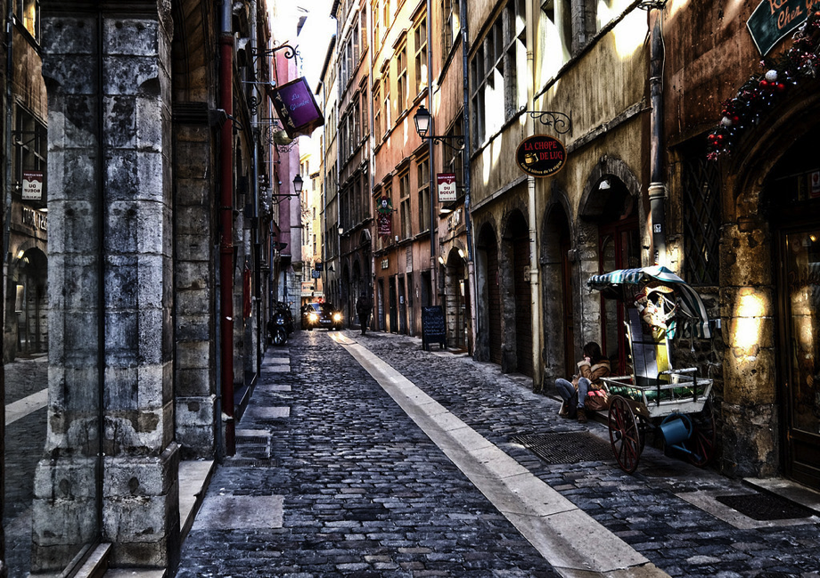
Nuits mystérieuses à Lyon

Slide 10
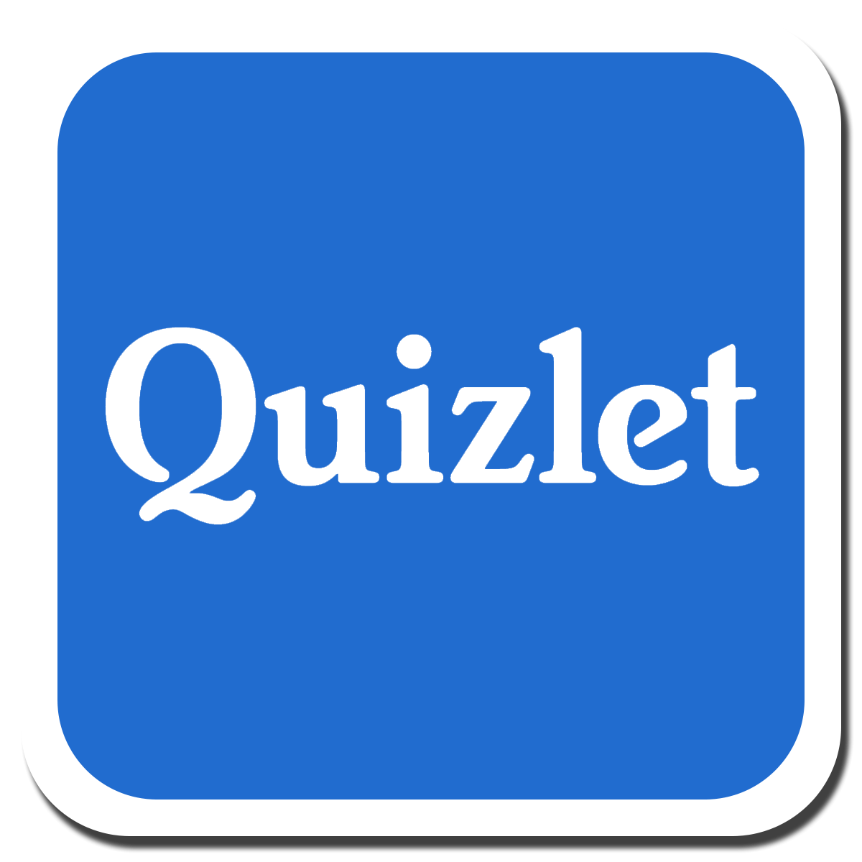
CHAPITRE 7 -Les trois jolies princesses
Qu’est-ce que tu vois sur le dessin?
Qui sont les personnages?
Qu’est-ce qu’ils font?

Slide 11
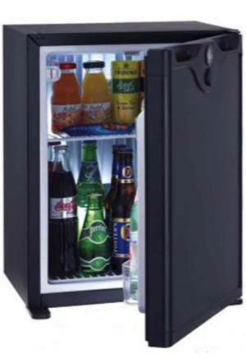
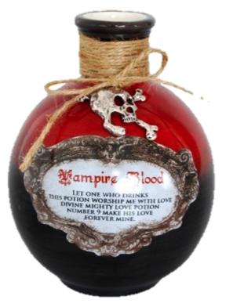
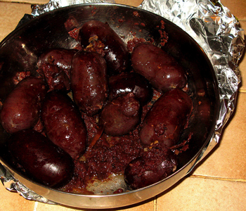
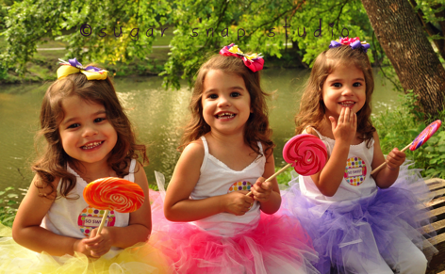
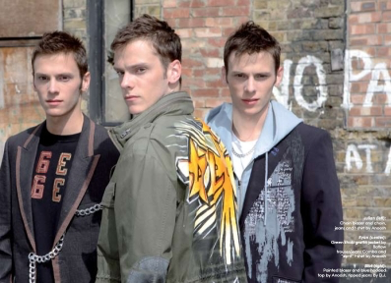
Nuits mystérieuses chapitre 7 – Les trois jolies princesses
SANG

Slide 12
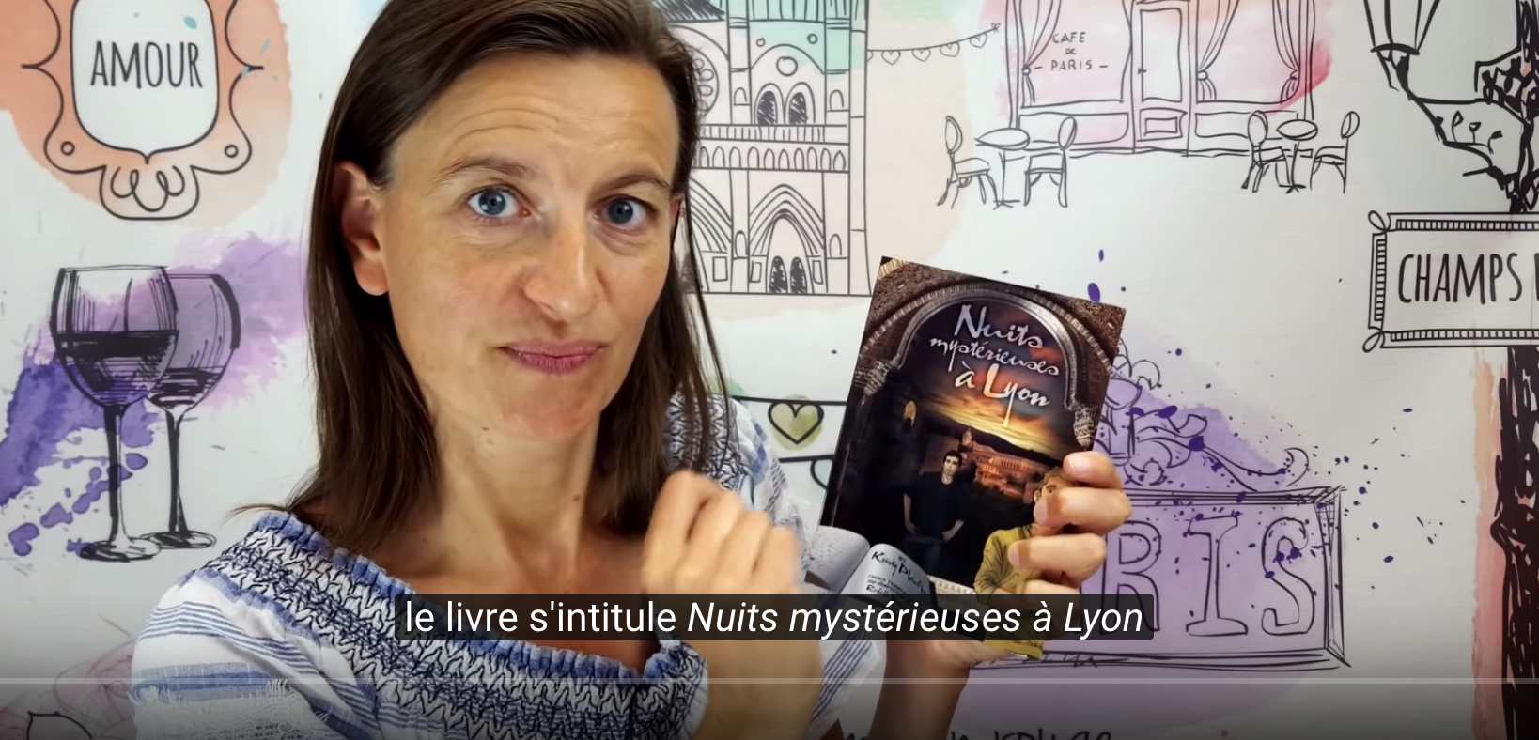
Nuits mystérieuses chapitre 7 – Les trois jolies princesses
https://www.youtube.com/watch?v=WYLy9Erth-0

Slide 13
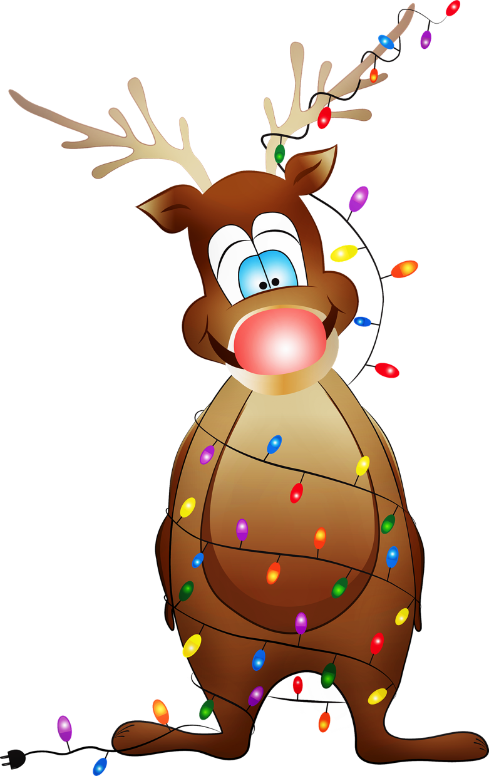
Rudolph le renne au nez rouge
Notes:
Hoe zeg je : Er was?

Slide 14
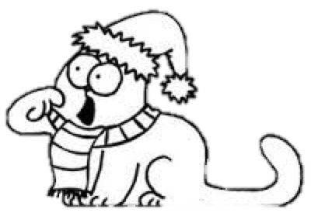
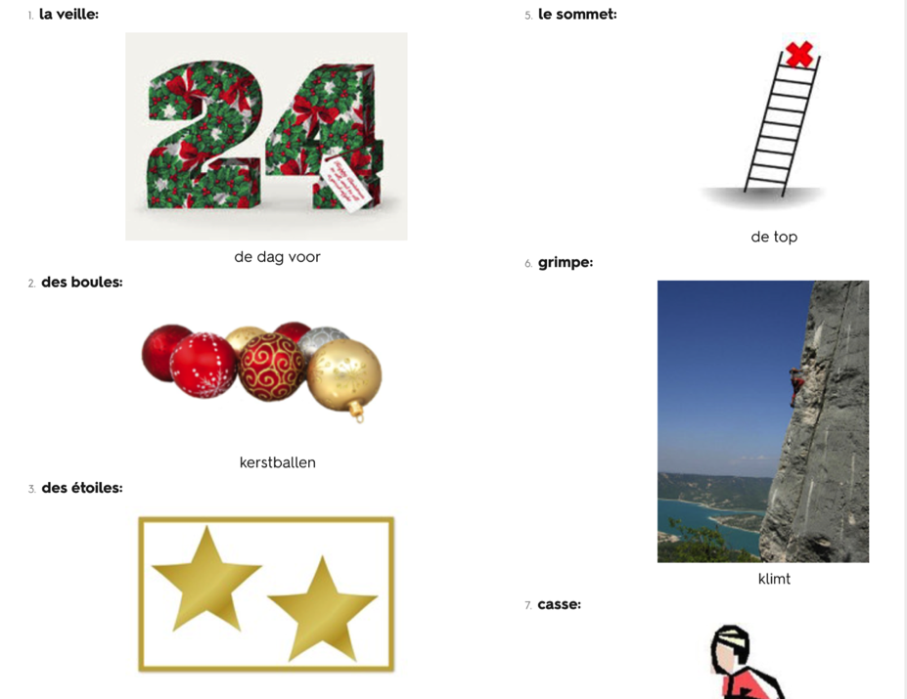
Le chat de Simon
Vocabulaire quizlet
https://quizlet.com/253136648/flashcards

Slide 15
des mots et des gestes
décorez regardez montez disparaissez grimpez reviens mettez voyez criez descendez | versier kijk stap op(in) / ga omhoog verdwijn klim kom terug zet neer / plaats zie schreeuw ga naar beneden
Notes:
Zie de docentenhandleiding Débutants in het mapje 1. Lesschema’s / Docentenhandleidingen 2017 18

Slide 16
Le chat de Simon
Verleden tijd | Tegenwoordige tijd | Vertaling
il / elle est venu | il / elle vient | hij/zij kwam / komt
il / elle a commencé à jouer | il / elle commence à jouer | hij/zij begon / begint te spelen
il est tombé | il tombe | hij viel / valt

Slide 17
Le Chat de Simon
Santa Claws
CC-BY-SA 2013 Dustin Williamson ● www.williamsonci.wordpress.com ● Translated to French by Beth Lemoine

Slide 18
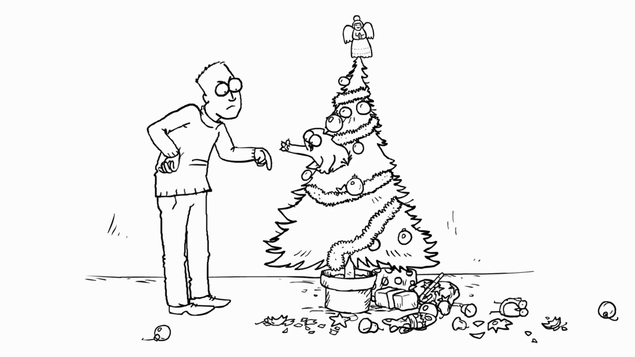
Vrai ou Faux ?
https://quizlet.com/171624989/le-chat-de-simon-santa-claws-vrai-ou-faux-flash-cards/

Slide 19
Lecture au présent

Slide 20
https://www.youtube.com/watch?v=nn2h3_aH3vo

Slide 21
Le jeu - Dobble
Il y a 55 cartes.
Chaque carte porte 8 symboles différents ;
Il y a toujours un et un seul symbole commun entre deux cartes.
Le but du jeu est de trouver le dessin en commun entre deux cartes et de l'annoncer.
La parole prime sur l'action.
Un joueur ne peut pas prendre une carte avant d'avoir nommé le symbole. ((FR / NL)
Si les joueurs parlent en même temps, c'est l'action qui prime. (ou la langue)
https://www.youtube.com/watch?v=o99Mosi9J_o&index=14&list=PLu10Rk0LvDYddEnHbPkTVl4LDY5R6bslQ&t=1s

Slide 22
Le jeu - Dobble
1. Zèbre
2. Pomme - appel
3. Bonhomme - mannetje
4. Goutte d’eau - druppel
5. Clown -
6. Ampoule - lampje
7. Fromage - kaas
8. Clef - sleutel
9. Dauphin - dolfijn
10. Biberon - flesje
11. Cadenas - slotje
12. Araignée spin
13. Coccinelle lieveheersbeetje
14. Toile d’araignée spinneweb
15. Dinosaure
16. Soleil - zon
17. Cœur - hart
18. Sens interdit - verboden
19. Cactus
20. Point d’interrogation ?
21. Lune - maan
22. Flocon - vlokje
23. Horloge - klok
24. Fleur - bloem
25. Ying yang
26. Dobble - dobble teken
27. Fantôme - spook
28. Bouche - mond
29. Chien jaune - gele hond
30. Crayon - potlood
31. Clef de sol muzieksleutel
32. Cible - doel(wit)
33. Tête de mort - doodshoofd
34. Bombe - bom
35. Art - kunst
36. Stop -
37. Flamme -vlam
38. Igloo
39. Chat - kat
40. Peinture verte - groene verf
41. Voiture - auto
42. Marteau orange oranje hamer
43. Trèfle à 4 feuille klavertje 4
44. Carotte - wortel
45. Lunette de soleil - zonnebril
46. Ciseaux - schaar
47. Feuille rouge rood blaadje
48. Point d’exclamation !
49. Dragon - draak
50. Bougie - kaarsje
51. Bonhomme de neige - sneeuwpop
52. Glaçon - ijsklontje
53. Ancre - anker
54. Arbre - boom
55. Œil violet - paars oog
56. Petit cheval d’échec - paard
57. Éclair - bliksem
https://www.youtube.com/watch?v=lk2b6RkUQbs

Slide 23
Veel lezen (boekje, verhalen)
Veel luisteren (chansons/audio)
Veel kijken (Franse TV / Film)
Nuits mystérieuses chap. 8/9/10/11
Volgende les: le 6 janvier 2020

